Slide 1
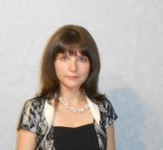
Ваша фотография
Дидактические игры
по математическому развитию
для младшего дошкольного возраста
Евачева Татьяна Николаевна
Воспитатель
МАДОУ «Детский сад №82»

Slide 2
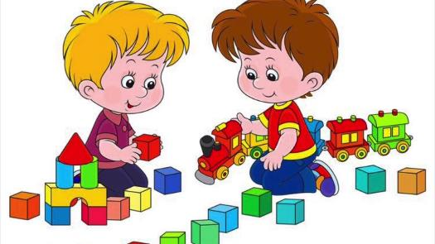
Игра — это огромное светлое окно, через которое в духовный мир ребенка вливается живительный поток представлений, понятий об окружающем мире.
Игра — это искра, зажигающая огонек пытливости и любознательности.
В. А. Сухомлинский

Slide 3
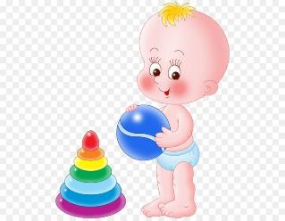
Дидактическая игра-одна из форм обучаемого воздействия педагогов на ребенка. В то же время игра — основной вид деятельности детей. Таким образом, игра реализует обучающую (которую преследует педагог) и игровую (ради которой действует ребенок) цели. Важно, чтобы эти две цели дополняли друг друга и обеспечивали усвоение программного материала. Дидактическая игра является ценным средством воспитания умственной активности, она активизирует психические процессы, вызывает у дошкольников живой интерес к процессу познания. Игра помогает сделать любой учебный материал увлекательным, вызывает у детей глубокое удовлетворение, стимулирует работоспособность, облегчает процесс усвоения знаний.

Slide 4
Дидактические игры математического характера для детей младшего дошкольного возраста содержат большие возможности расширять и закреплять знания о количестве: развивать умения формировать группы однородных предметов, различать количество предметов (один-много);
о величине: привлечение внимания детей к предметам контрастных размеров и их обозначения в речи (большой -маленький, большая- маленькая, большие – маленькие и т.д.)
Определять форму: формировать умение различать предметы по форме называть их (круг, квадрат, треугольник).
Дидактические игры необходимы в обучении и воспитании детей.
Они повышают эффективность педагогического процесса, способствуют развитию памяти, мышления у детей,
оказывая огромное влияние на умственное развитие ребенка.
Виды дидактических игр: игры с предметами, настольно-печатные игры, словесные игры.

Slide 5
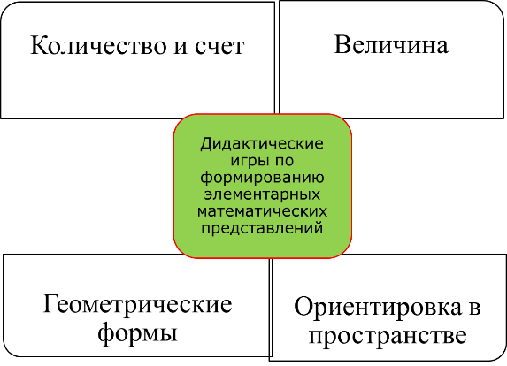
Классификация дидактических игр

Slide 6
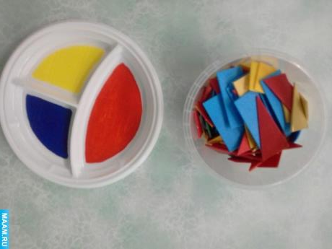
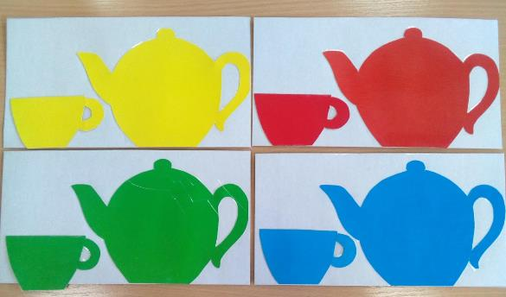
«Подбери по цвету»
Цель: Формировать умение детей классифицировать фигуры по цвету, форме .

Slide 7
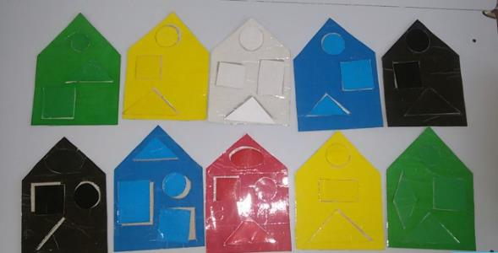
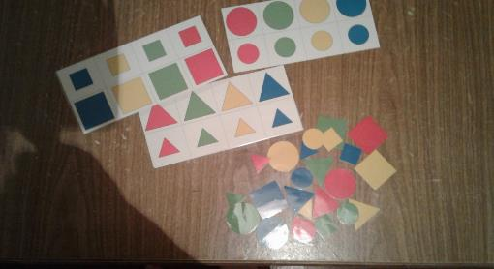
«Побери окошко к домику»
Цель: Развивать сенсорные способности детей ( цвет, форма, величина)
"Геометрическое лото»
Задачи: Закрепить знания о форме геометрических фигур.
Развивать внимание, память, мышление и воображение у детей.

Slide 8
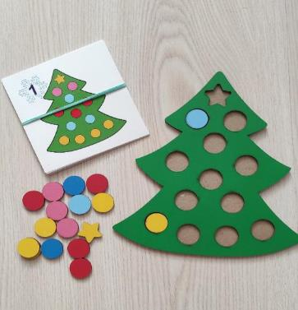
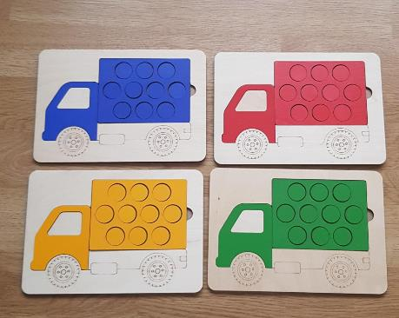
«Наряди ёлочку»
Цель: Развивать сенсорные способности детей ( цвет, форма, величина)
«Подбери колеса к машине»
Цель: Цель: Учить детей соотносить цвета путем подбора « такой» - « не такой».

Slide 9
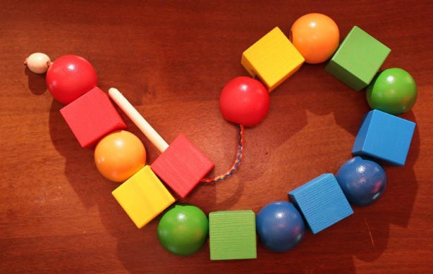
«Нанизывание больших и маленьких бус»
Цель: Учить детей чередовать предметы по величине

Slide 10
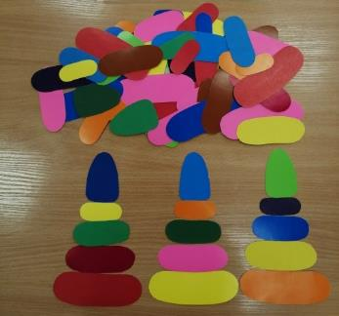
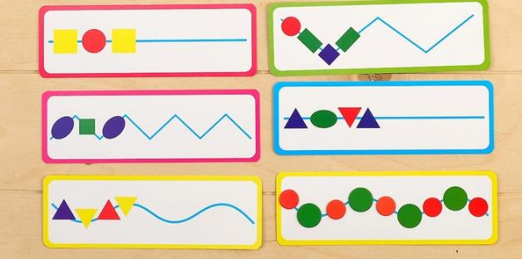
« Собери пирамидку»
Цель: закреплять у детей умения устанавливать соотношение между несколькими предметами по величине при собирание пирамидки, учить геометрические фигуры.
« Закончи ряд»
Цель: формировать представления об основных цветах и о геометрических фигурах, развивать зрительное восприятие, мыслительные операции, внимание.

Slide 11
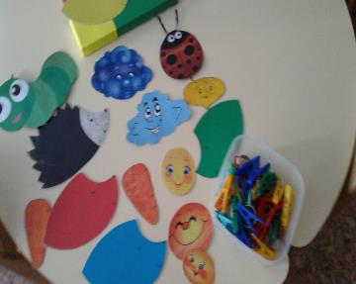
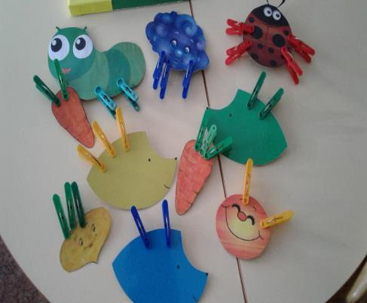
«Веселые прищепки»
Цель: развитие мелкой моторики пальцев.
Задачи:
закреплять знания основных цветов, закреплять навыки счета, закрепление понятий больше -меньше- равно;
учить открывать и закрывать прищепку, соотносить цвет прищепки с цветом объекта, определять зоны прикрепления прищепки; учить различать лево-право, названия пальцев руки;
развивать мелкую ручную моторику, внимание, зрительное восприятие, мышление, память, речь;
воспитывать интерес к деятельности, усидчивость, терпение, стремление к достижению результата.

Slide 12
Контакты спикера

